Slide 1
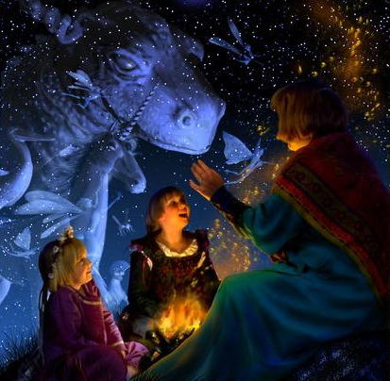
Juan sin miedo
Automática y manual…

Slide 2
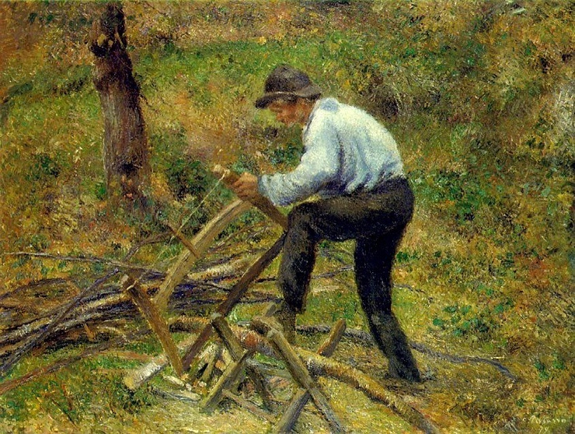
Érase una vez…un padre y leñador, que tenía dos hijos, el menor era algo torpe pero muy valiente… le llamaban Juan sin miedo.

Slide 3
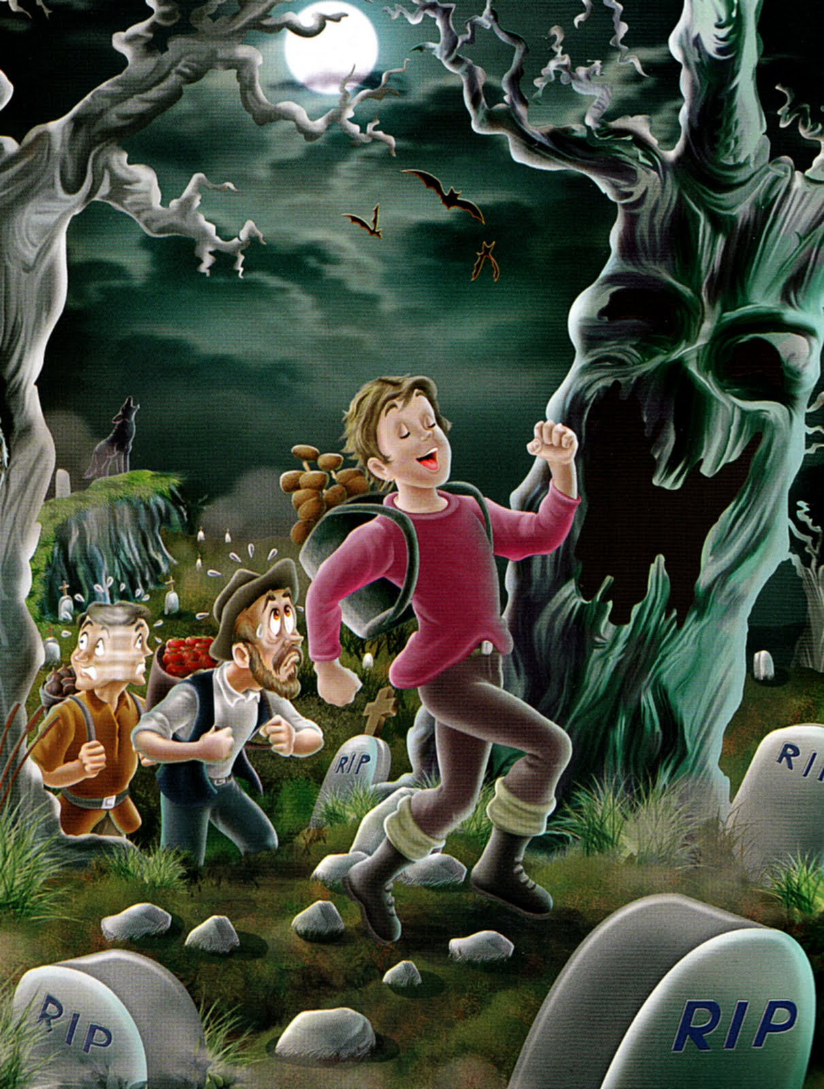


__"Cómo me gustaría conocer el miedo", dijo Juan un día mientras cruzaban de noche por un cementerio.

Slide 4
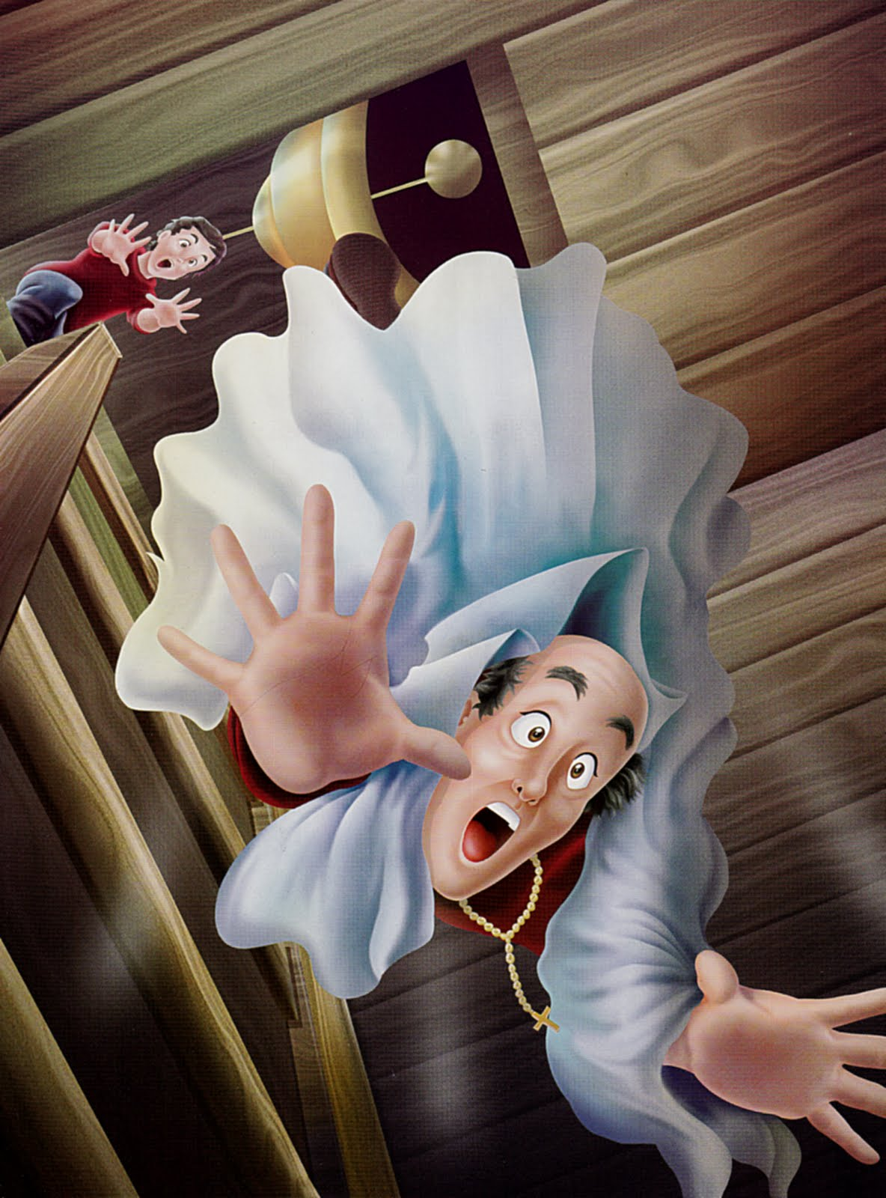
Cierto día el Sacristán quiso ayudar, y citó a Juan en el campanario de la iglesia a la media noche.
Cuando Juan llegó vio a un hombre debajo de una sábana, entonces creyó que era un ladrón, y lo empujó sin saber que era el Sacristán quien quería asustarlo.

Slide 5
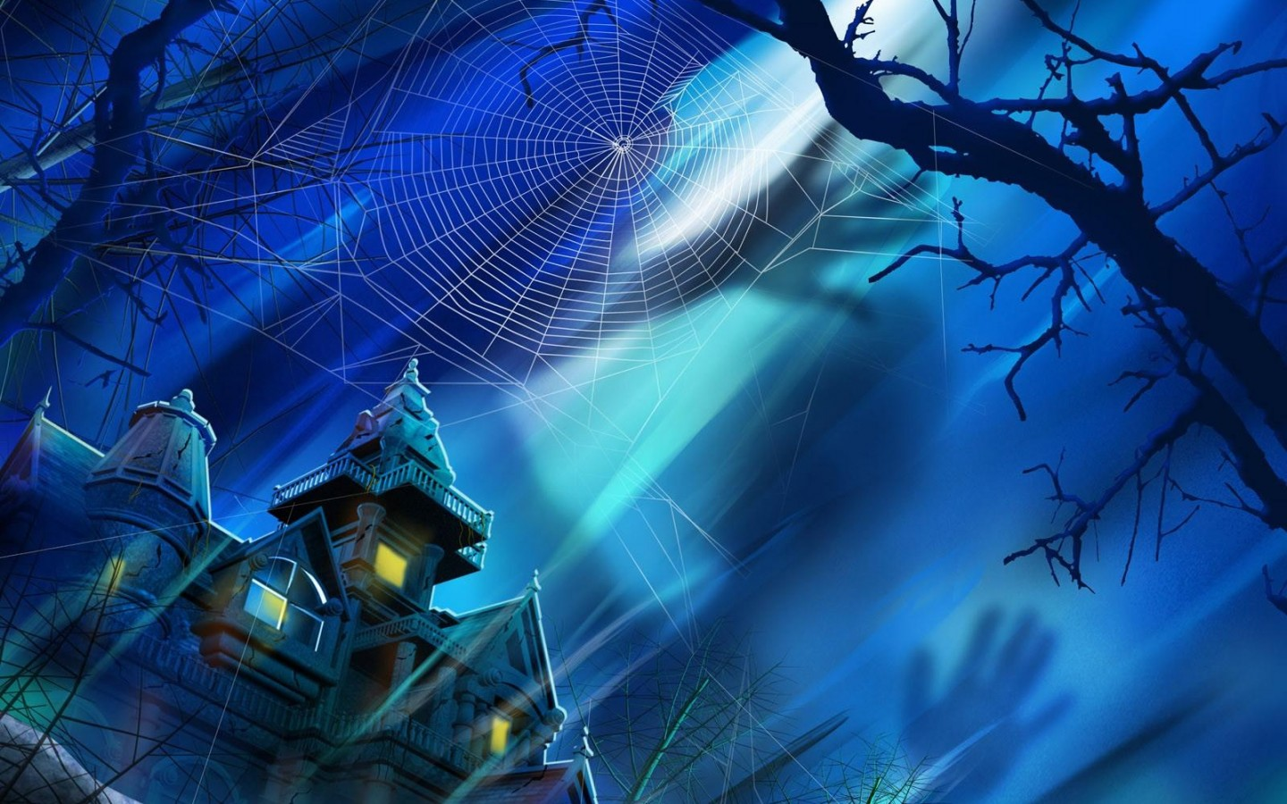

El padre de Juan se enojó al enterarse que su hijo había herido al Sacristán.
Entonces decidió entregarle 50 monedas de oro para que se fuera y no volviera a lastimar a nadie más. Y así Juan salió en busca del miedo.

Slide 6



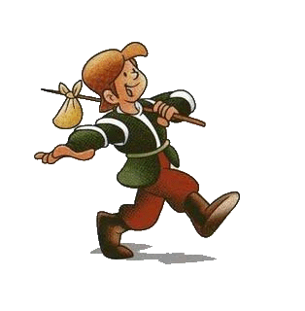

Slide 7
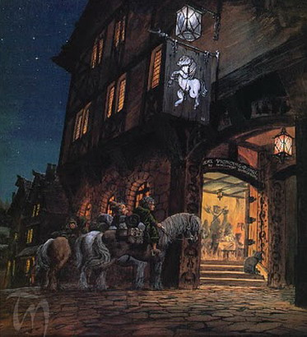

Al llegar a una posada Juan vio un cartel:
"Se busca hombre valiente para permanecer tres días en un castillo embrujado".

Slide 8
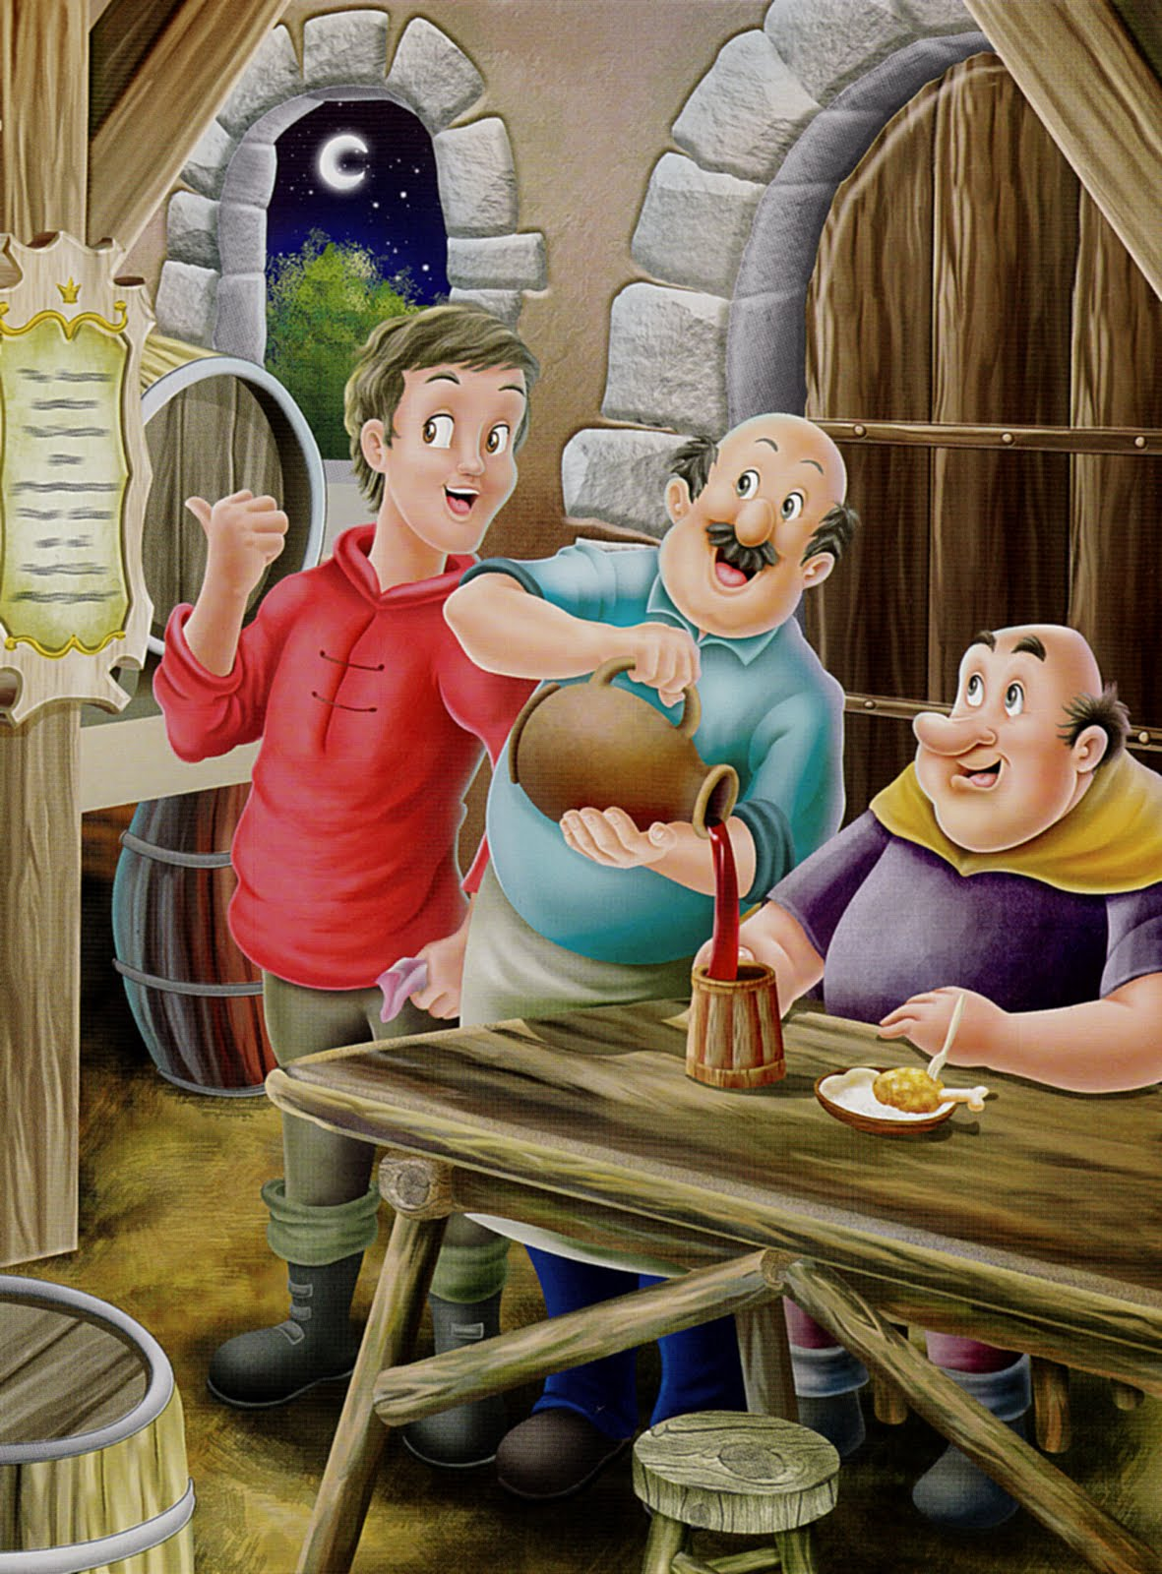

Los dueños de la posada explicaron a Juan que si alguien pasaba más de tres noches ahí, el castillo sería desencantado.

Slide 9
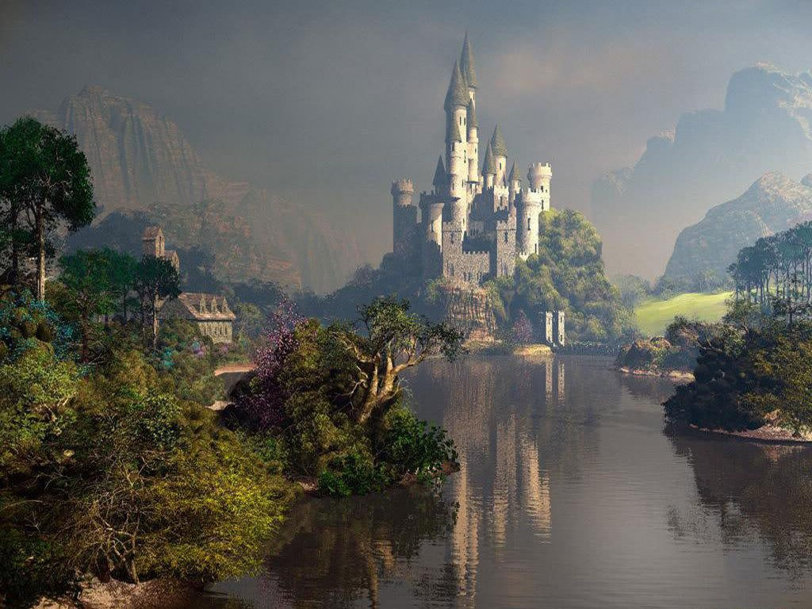


Juan fue en busca del castillo embrujado, llevaba años deshabitado. Había polvo y telarañas por todas partes .
Recorriendo el castillo encontró una habitación con una cama y decidió pasar allí su primera noche.

Slide 10
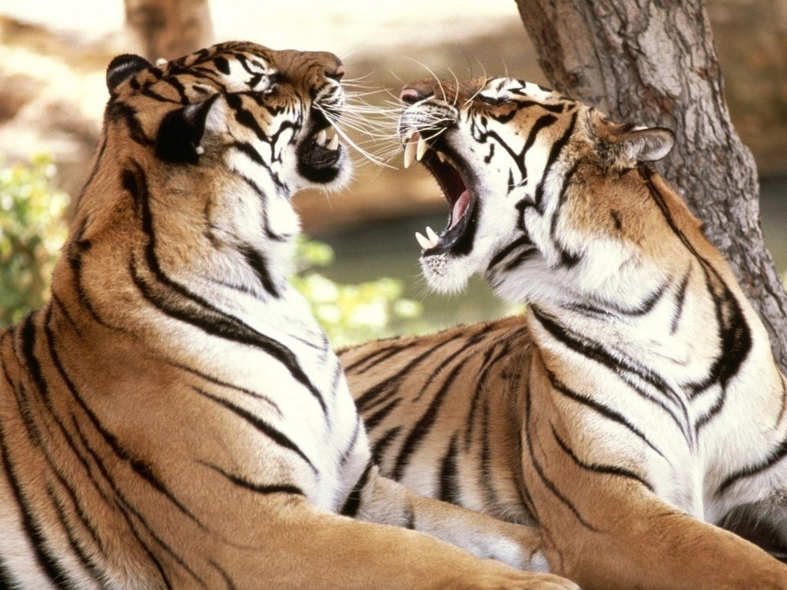
Al poco rato de haberse acostado, oyó lo que parecían maullidos de gatos. Y ante él aparecieron dos grandes tigres que lo miraban con ojos amenazadores.

Slide 11
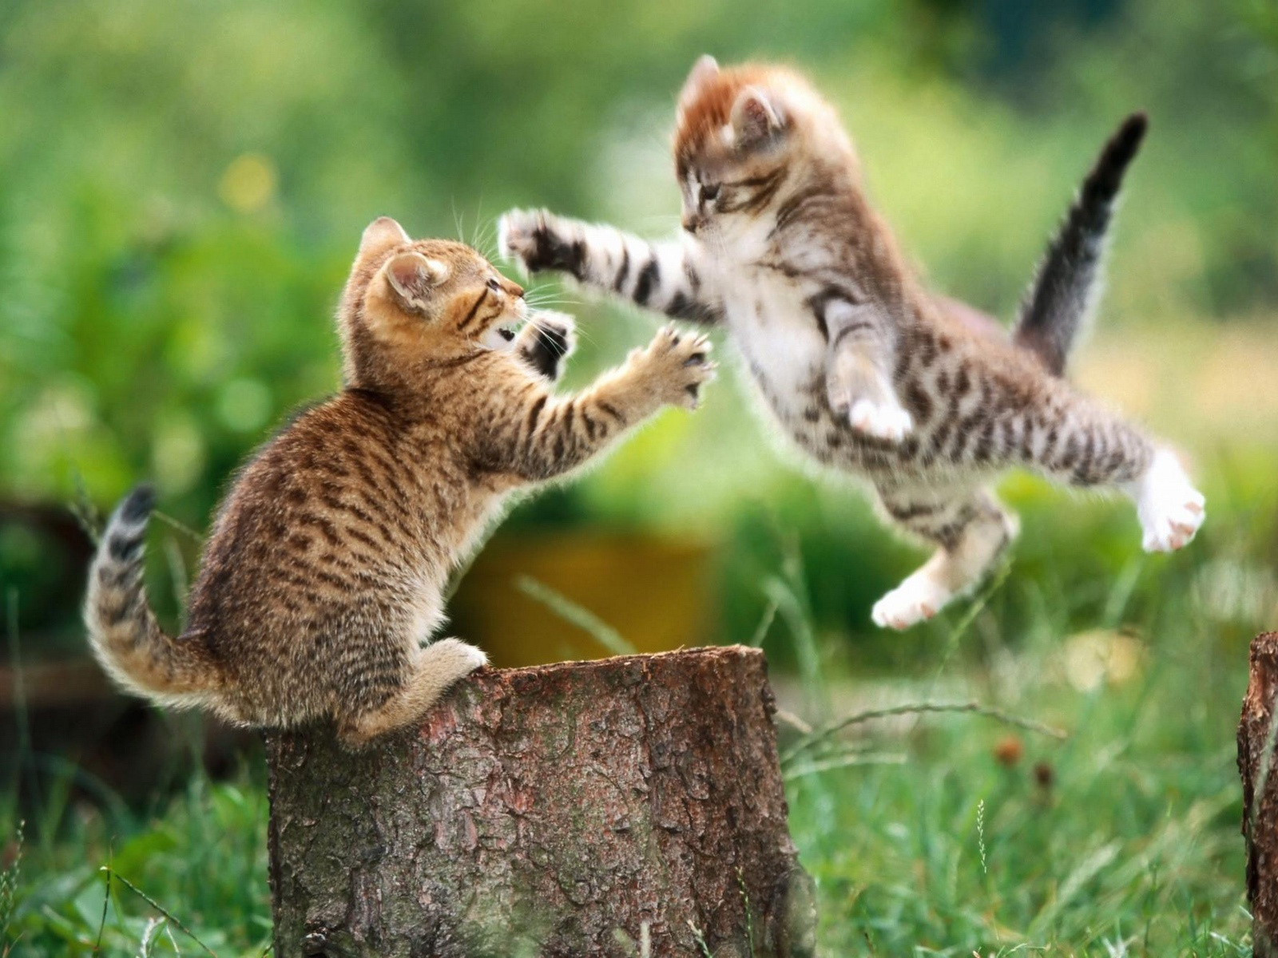
Juan cogió la barra de hierro y empezó a repartir golpes. Con cada golpe, los tigres se iban haciendo más pequeños. Tanto redujeron su tamaño que, al final, quedaron convertidos en unos juguetones gatitos a los que Juan estuvo acariciando.

Slide 12
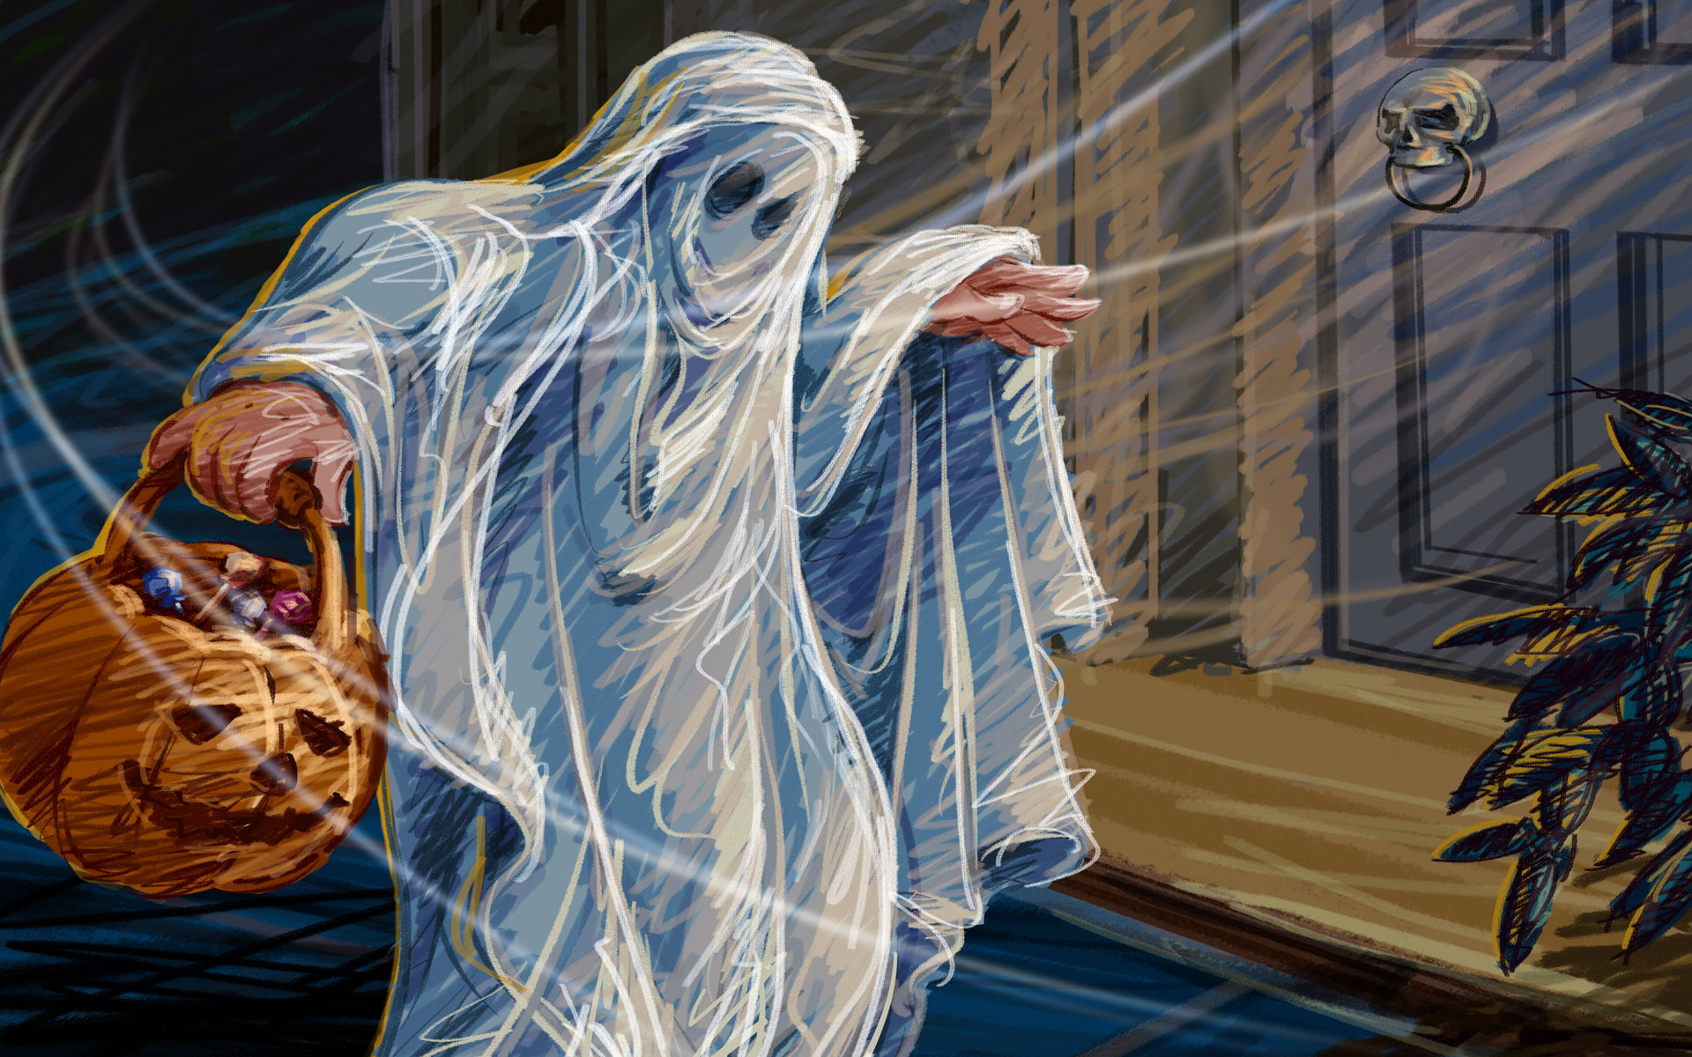
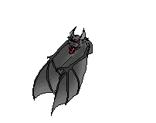
Al llegar la segunda noche, aparecieron dos muertos en vida. Uno de ellos, el que estaba cortado por la mitad, le propuso a Juan jugar bolos con huesos de calaveras. Juan no tuvo miedo; es más, vio que el cráneo no era muy redondo y lo limó para poder jugar toda la noche.

Slide 13
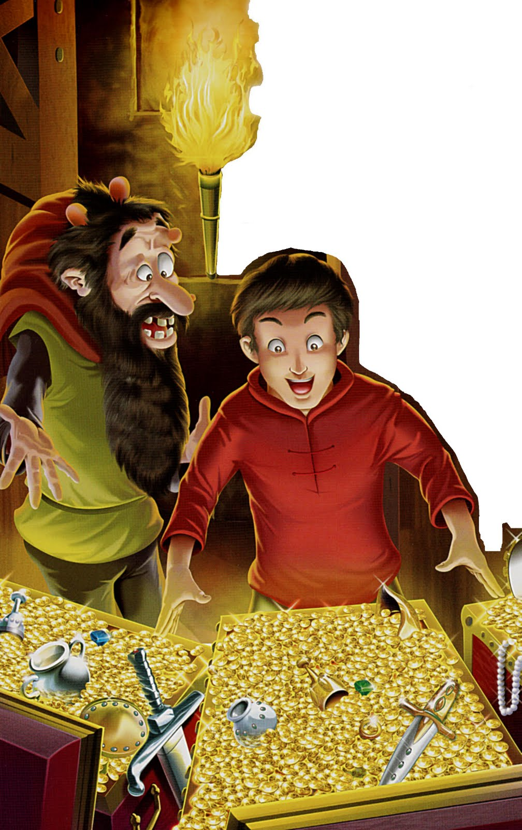
En la tercera noche, apareció un hombre horrible y quiso atacar a Juan. Pero Juan no tuvo miedo, cogió el fierro de la chimenea y lo golpeó tanto que aquel horroroso hombre ofreció a Juan todo su tesoro a cambio de su libertad.

Slide 14
Luego desapareció y el castillo fue desencantado.
Al día siguiente, el rey se enteró de la valentía de este joven y creyó que era conveniente que su hija se casase con él.
Durante la boda todos gritaban :
"¡Viva Juan sin miedo!". Juan era muy feliz, aunque todavía quería conocer el miedo.

Slide 15
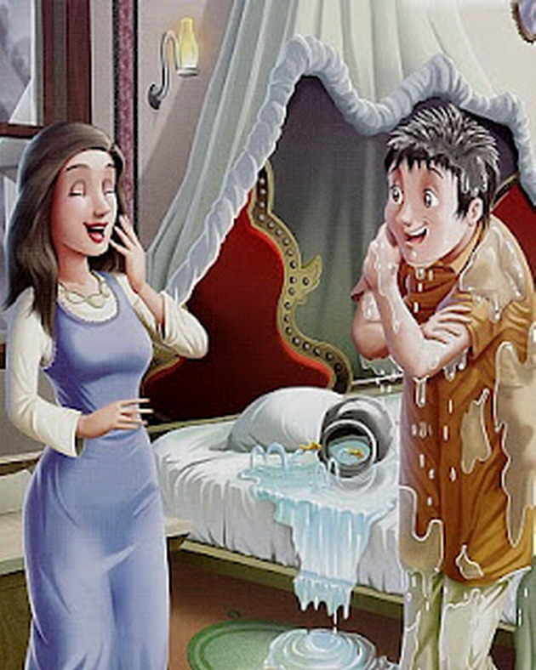
Esa noche, la princesa quiso ayudar a su esposo, y mientras dormía le echó bruscamente una cubeta llena de agua fría y peces del río. Juan despertó despavorido :
"¡Ahhh, qué miedo! ¡Ahora sí sé lo que es el miedo!", dijo Juan asustado.

Slide 16
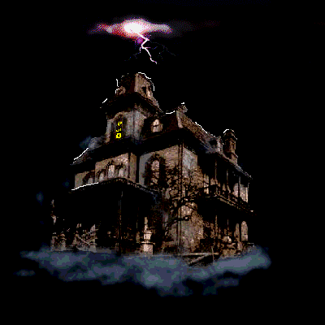


Slide 17


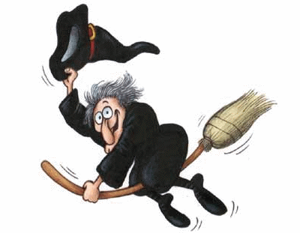

Imágenes y texto Google,
Cuento de los hermanos Grimm.
Presentación:

Slide 18
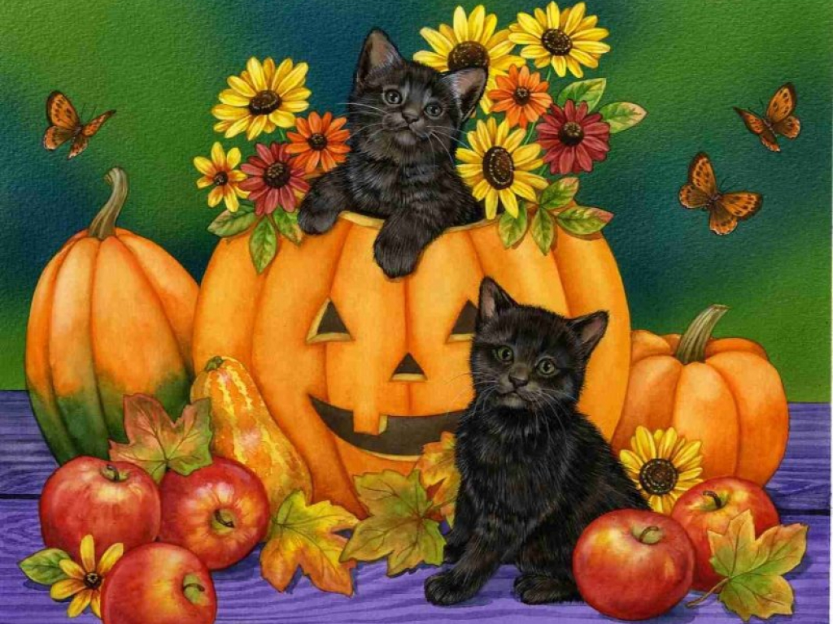

Slide 19



Accede a la sección que desees desde aquí:
Propia Creación
De la Red
Dedicatorias | Fechas Especiales | Graciosos
Historia y Arte | Lugares | Musicales
Naturaleza y Ciencias | Política | Reflexión
Religiosos | Románticos | Salud
Dedicatorias | Fechas Especiales | Graciosos
Historia y Arte | Lugares | Musicales
Naturaleza y Ciencias | Política | Reflexión
Religiosos | Románticos | Salud
Si deseas recibir pps periódicamente en tu correo electrónico subscríbete aquí:

